Slide 1
第8章 指针

Slide 2
内容提要
1 内存的组织
2 地址的含义
3 指针变量的定义
4 指针变量的两个运算符，运算符的重叠使用的含义
5 指针变量的初始化，NULL的重要性。
6 间接访问与直接访问
7 常见的错误：基类型不匹配，整数初始化
8 指针的运算
9 指针与数组

Slide 3
内容提要
10 new与delete
11 指针常量与常量指针
12 指针与函数：指针参数、指针与数组、返回指针
13 指针数组
14 指针的指针

Slide 4
程序运行时地址空间的内存分区
代码区
全局数据区
局部数据区

Slide 5
1 指针的概念
数据在内存中的存储和读取
如果在程序中定义了一个变量，在编译时就给这个变量分配内存单元。系统根据程序中定义的变量类型，分配一定长度的空间。例如，C++编译系统一般为整型变量分配4个字节，为单精度浮点型变量分配4个字节，为字符型变量分配1个字节。内存区的每一个字节有一个编号。

Slide 6
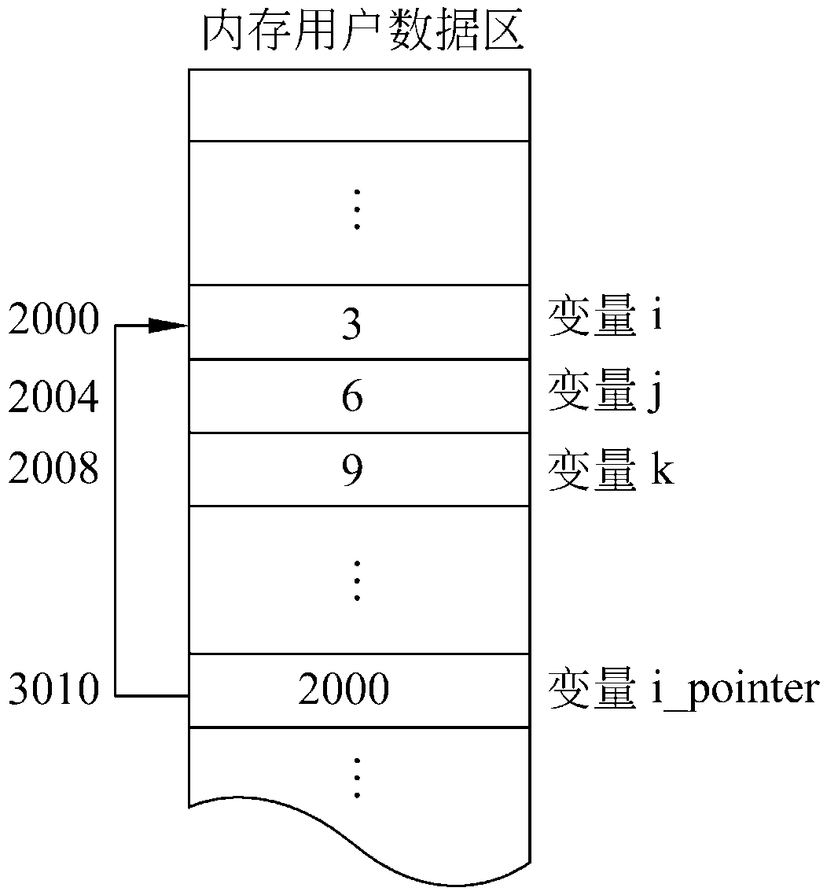

Slide 7
内存单元的地址与内存单元的内容的区别
  变量名
  变量的地址
  变量值
  变量类型
变量的存取都是通过地址进行
  按变量地址存取变量值的方式称为直接存取方式，或直接访问方式
  间接存取(间接访问)的方式。在程序中定义这样一种特殊的变量，它是专门用来存放地址的。

Slide 8
对变量的直接访问和间接访问
1）变量的直接访问
int a,b,c;
a=10;b=20;
c=a+b;
cout<<“c:"<<c<<endl;
在这里，对变量a, b, c的访问都是直接访问

Slide 9
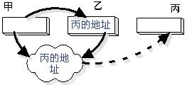
2）对变量的间接访问
①生活中的例子：
甲有要事找丙，但甲不知道丙的住址（故甲无法直接去找到丙的过程）；
甲知道乙了解丙住在哪儿，且甲有乙的地址（甲可直接访问乙）；
因此，产生以下操作（甲要去访问丙）：
甲先访问乙，从乙处得到丙的住址；
甲按乙所提供的丙的地址去访问丙

Slide 10
②c/c++中的处理：
●安排相关的变量，专门用于存放变量地址。要间接访问时，从这些变量获得待访问的变量的地址，然后再按所获得的地址去访问要访问的变量
●新的问题:按照冯诺依曼计算机的基本思想，存储单元中的内容都是按二进制存储，怎么知道该变量中存放是普通数据还是地址数据？单从存储单元所存放的形式已无法区分！
●新的思路：设置一种专门的变量（可通过变量定义形式指定），这种变量专门用来存放变量的地址(即地址数据）。

Slide 11
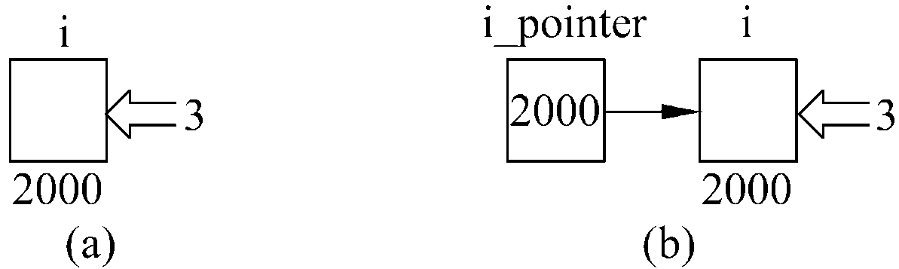
由于通过地址能找到所需的变量单元，因此可以说，地址指向该变量单元。因此将地址形象化地称为“指针”。一个变量的地址称为该变量的指针。
如果有一个变量是专门用来存放另一变量地址（即指针）的，则它称为指针变量。指针变量的值（即指针变量中存放的值）是地址（即指针）。

Slide 12
指针变量
普通变量的定义：数据类型 变量名
存放地址的变量(指针变量)的定义：
数据类型 *变量名 或 数据类型* 变量名
例：
int x,y; //普 通变量定义x,y
int *p,*q; //p,q是存放地址的变量
int* p;int* q;

Slide 13
指针和指针类型变量
1) 指针（pointer)：变量的地址。
2) 指针变量：专门存放变量地址的变量。
3) c++中指针变量的定义（先定义后使用）：
类型* 指针变量名 //突出“指针类型”
或：类型 *指针变量名 //突出“指针”
这两种定义形式在使用时有什么区别？
使用后者，可连续定义若干个指针变量。如：int *p,*q,*t;
但使用前者时，只能一个一个地定义。 如：int* q; int* p; int* t; 如使用 int* p,q; 说明：定义了一个指针（变量）p和一个整型变量q.
问题

Slide 14
4）指针变量（指针）定义时指定的数据类型是什么？
①普通变量定义时“类型”的含义－－指示所定义的变量将来只能接收这种类型的量。
如：int a;//将来只能接收int型量
②指针(变量)的定义：
类型* 变量名； 或 类型 *变量名；
指针变量：专门存放地址量。然而所有地址量都是无符号整数，似乎不必再指定“类型”

Slide 15
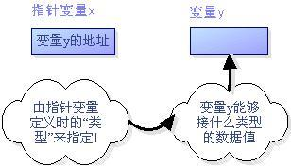
注意
使用指针的用意是解决间接访问，而指针所指向的对象它是属于什么数据类型，这一点必须说明清楚。
指针变量定义时所指定的类型，并非说明指针本身的类型，而是指针所指向对象将来能够接收的量的所属数据类型!!(这一点也体现了“间接”的特点!)
归纳

Slide 16
基类型 *指针变量名；
下面都是合法的定义：
float *pointer_3; // pointer_3是指向单精度型数据的指针变量
char *pointer_4; // pointer_4是指向字符型数据的指针变量
请注意： 指针变量名是pointer_3和pointer_4，而不是*pointer_3和*pointer_4，即“*”不是指针变量名的一部分，在定义变量时在变量名前加一个“*”表示该变量是指针变量。

Slide 17
引用指针变量
有两个与指针变量有关的运算符：
(1) ＆取地址运算符。求所指变量的地址
(2) *指针运算符（或称间接访问运算符）。求该指针所指向的对象的值
例如： &a为变量a的地址，*p为指针变量p所指向的存储单元。

Slide 18
怎样使一个指针变量指向另一个变量呢？只需要把被指向的变量的地址赋给指针变量即可。例如：
pointer_1=&i; //将变量i的地址存放到指针变量pointer_1中
pointer_2=&j; //将变量j的地址存放到指针变量pointer_2中

Slide 19
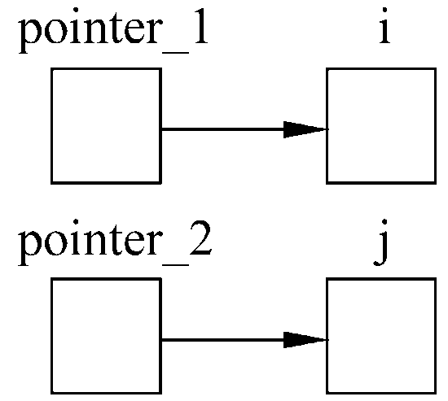
这样，pointer_1就指向了变量i，pointer_2就指向了变量j。
在定义指针变量时要注意：
(1) 不能用一个整数给一个指针变量赋初值。
(2) 在定义指针变量时必须指定基类型。

Slide 20
指针
指针应用
① 先定义，并经初始化，然后再使用。
未经初始化的指针指向一个随机的存储单元

Slide 21
例
如：普通变量：int a,b;
a=5; b=a+5;
int age; float salary;
int* age_ptr; float* salary_ptr;
age_ptr=&age; //初始化
salary_ptr=&salary; //初始化
age=30; salary=5410.5; //赋值
cout<<“Age:”<<age<<endl; // 输出值age值30
cout<<“*Age_ptr:”<<*age_ptr<<endl;// 输出值30
cout<<"Salary:"<<salary<<endl; //输出salary值5410.5
cout<<“*Salary_ptr:”<<*salary_ptr<<endl; //输出5410.5

Slide 22
②不适当的使用形式：
使用一个未经确定的指针或类型不相符
int* age_ptr; *age_ptr=30;//运行时容易产生错误，使用了未初始化的指针
float salary;//定义一个浮点变量
age_ptr=&salary;//错，类型不相符
3）空指针（Null pointer)
空指针的值为全0，用符号表示为NULL，内部定义在iostream.h或string.h中

Slide 23
使用指针之前一定要对指针进行初始化
（令它指向一个已经定义的变量）。
例
int age,*age_ptr;
age_ptr=&age; //令指针age_prt指向age

Slide 24
通过指针变量访问整型变量。
#include <iostream>
using namespace std;
int main( )
{int a,b; //定义整型变量a,b
int *pointer_1,*pointer_2; //定义指针变量*pointer_1,*pointer_2
a=100;b=10; //对a,b赋值
pointer_1=&a; //把变量ａ的地址赋给pointer_1
pointer_2=&b; //把变量ａ的地址赋给pointer_2
cout<<a<<″ ″<<b<<endl; //输出a和b的值
cout<<*pointer_1<<″ ″<<*pointer_2<<endl;
//输出*pointer_1和*pointer_2的值
return 0;
}

Slide 25
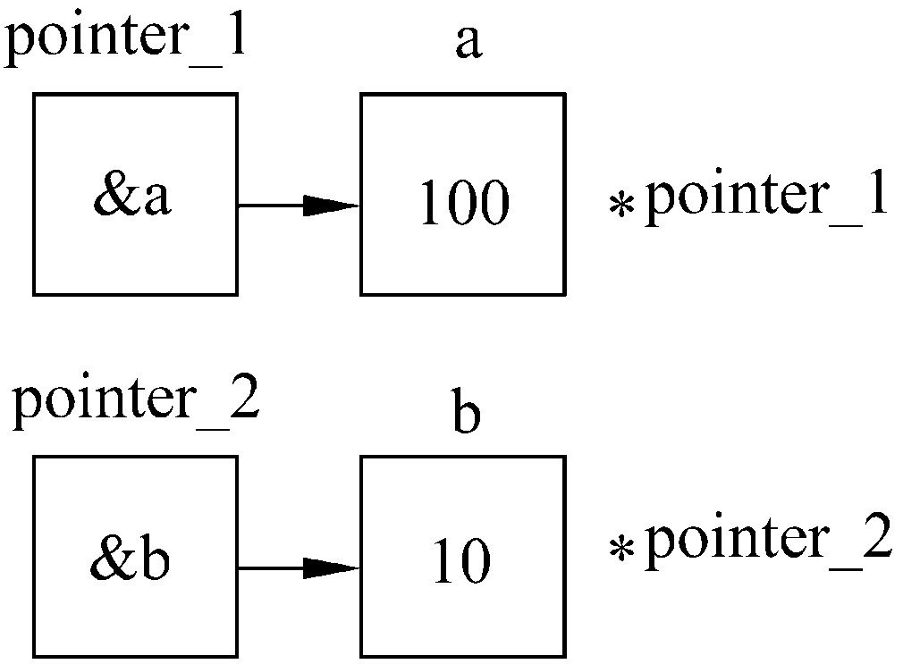
运行结果为
100 10 (a和b的值)
100 10 (*pointer_1和*pointer_2的值)

Slide 26
下面对“&”和“*”运算符再做些说明：
(1) 如果已执行了“pointer_1=&a;”语句，请问&*pointer_1的含义是什么？
“&”和“*”两个运算符的优先级别相同，但按自右至左方向结合.
因此先进行*pointer_1的运算，它就是变量a，再执行&运算。因此，&*pointer_1与&a相同，即变量a的地址。
如果有pointer_２=&*pointer_1；它的作用是?
将&a(a的地址)赋给pointer_2，如果pointer_2原来指向b，经过重新赋值后它已不再指向b了，而也指向了ａ。

Slide 27
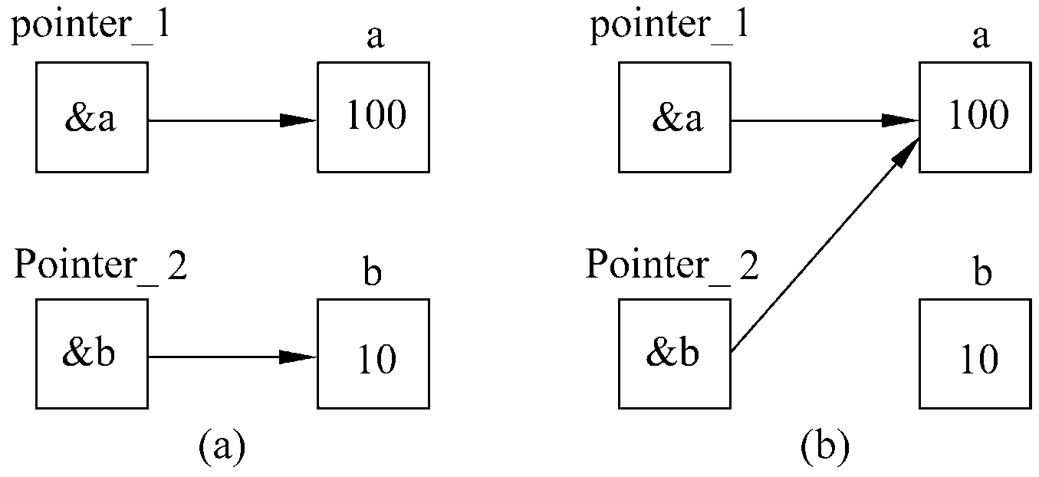
(2) *&a的含义是什么？
先进行&a的运算，得a的地址，再进行*运算，即&a所指向的变量，*&a和*pointer_1的作用是一样的（假设已执行了“pointer_1=&a;”），它们等价于变量a。即*&a与a等价。

Slide 28
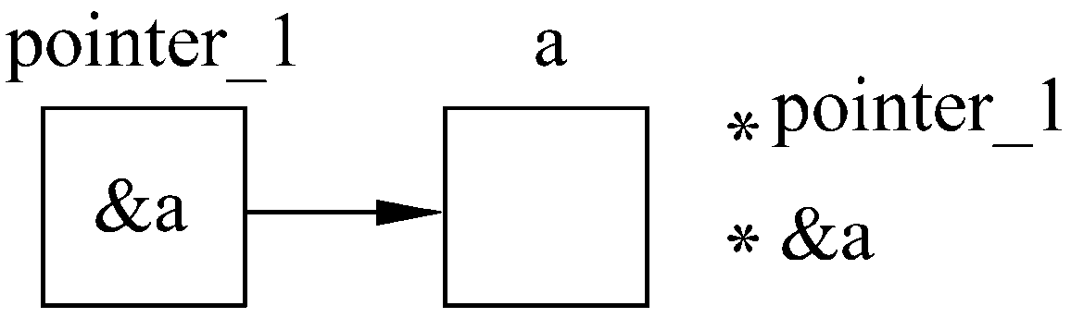
例2 输入a和b两个整数，按先大后小的顺序输出a和b(用指针变量处理)。

Slide 29
#include <iostream>
using namespace std;
int main( )
{
int *p1=NULL,*p2=NULL,*p=NULL,a=0,b=0;
cin>>a>>b; //输入两个整数
p1=&a; //使p1指向a
p2=&b; //使p2指向b
if(a<b) //如果a<b就使p1与p2的值交换
{p=p1;p1=p2;p2=p;} //将p1的指向与p2的指向交换
cout<<″a=″<<a<<″ b=″<<b<<endl;
cout<<″max=″<<*p1<<″ min=″<<*p2<<endl;
return 0;
}
运行情况如下：

Slide 30
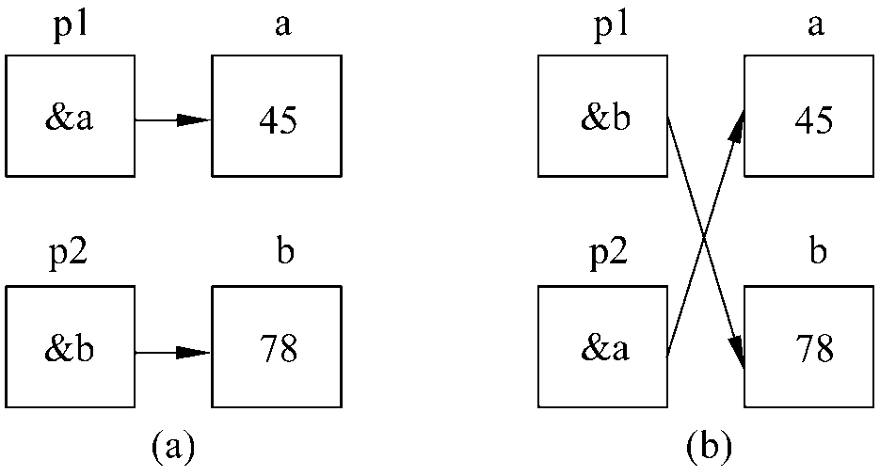
45 78↙
a=45 b=78
max=78 min=45
输入a的值45，b的值78，由于a<b，将p1的值和p2的值交换，即将p1的指向与p2的指向交换。
请注意，这个问题的算法是不交换整型变量的值，而是交换两个指针变量的值。

Slide 31
4)指针的运算
①指针加减某个整数－－与指针移动的量有关（与类型所对应字节数有关）。
②指针的乘除运算无意义
③两指针相加－－无意义
④两指针相减－－求出它们之间相对位置差

Slide 32
例
若有float x,*q; q=&x;
设x的地址为10000；
则q的当前值为10000；
执行“q=q+1;“之后，
q的值为10004，
因为”float“所占长度为4字节 ；

Slide 33
例
如int a,b,*p,*q;
p=&a;
q=&b;
p=p+q;//无意义

Slide 34
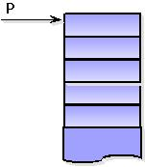
指针与数组
(1)c/c++对数组名的特别处理
c/c++的编译程序对数组处理时，自动将数组名转换为指向数组首元素的指针（简称指向该数组的指针）。
int array[15];
int* p;
则“p=&array[0];”与“p=array”等价。
例

Slide 35
可以通过指针引用数组元素。
假设p已定义为一个基类型为整型的指针变量，并已将一个整型数组元素的地址赋给了它，使它指向某一个数组元素。如果有以下赋值语句：
*p=1; //对p当前所指向的数组元素赋予数值1
如果指针变量p已指向数组中的一个元素，则p+1指向同一数组中的下一个元素。

Slide 36
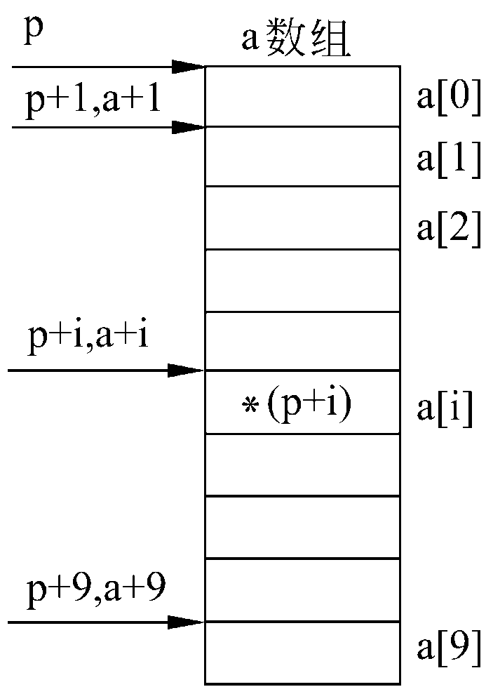
如果p的初值为&a[0]，则：
p+i和a+i就是a[i]的地址，或者说，它们指向a数组的第i个元素。
*(p+i)或*(a+i)是p+i或a+i所指向的数组元素，即a[i]。
(3) 指向数组元素的指针变量也可以带下标，如p[i]与*(p+i)等价。

Slide 37
根据以上叙述，引用一个数组元素，可用以下方法：
(1) 下标法，如a[i]形式；
(2) 指针法，如*(a+i)或*(p+i)。其中a是数组名,p是指向数组元素的指针变量。如果已使p的值为a，则*(p+i)就是a[i]。可以通过指向数组元素的指针找到所需的元素。

Slide 38
对数组的处理（以输出为例）
1)形式1: 传统方式，用下标处理。
设已有int array[15], 并已赋值;
for(i=0;i<15;i++) cout<<array[i]<<" ";
2)形式2: 使用指针处理1。
for(p=array;p<array+15;p++) cout<<*p<<" ";
3)形式3: 使用指针处理2。
for(p=array,i=0;i<15;i++) cout<<*(p+i)<<" ";

Slide 39
在用指针变量指向数组元素时要注意： 指针变量p可以指向有效的数组元素，实际上也可以指向数组以后的内存单元。如果有
int a[10],*p=a; //指针变量p的初值为&a[0]
cout<<*(p+10); //要输出a[10]的值
在使用指针变量指向数组元素时，应切实保证指向数组中有效的元素。

Slide 40
指向数组元素的指针的运算比较灵活，务必小心谨慎。下面举几个例子：
如果先使p指向数组a的首元素(即p=a),则：
(1) p++（或p+=1）。使p指向下一元素，即a[1]。如果用*p，得到下一个元素a[1]的值。
(2) *p++。由于++和*同优先级，结合方向为自右而左，因此它等价于*(p++)。作用是： 先得到p指向的变量的值(即*p)，然后再使p的值加1。
(3) *(p++)与*(++p)作用不同。前者是先取*p值，然后使p加1。后者是先使p加1，再取*p。若p的初值为a（即&a[0]），输出*(p++)得到a[0]的值，而输出*（++p）则得到a[1]的值。

Slide 41
(4) (*p)++表示p所指向的元素值加１，即(a[0])++，如果a[0]=3，则(a[0])++的值为4。注意： 是元素值加1，而不是指针值加1。
(5) 如果p当前指向a[i]，则
*(p--) 先对p进行“*”运算，得到a[i]，再使p减1，p指向a[i-1]。
*(++p) 先使p自加1，再作*运算，得到a[i+1]。
*(--p) 先使p自减1，再作*运算，得到a[i-1]。
将++和--运算符用于指向数组元素的指针变量十分有效，可以使指针变量自动向前或向后移动，指向下一个或上一个数组元素。

Slide 42
程序运行时地址空间的内存分区
代码区
全局数据区
栈区
堆区
代码区——存放程序的代码
全局数据区——存放程序的全局变量和静态变量数据
栈区——函数的形参和局部变量所占的空间都是在栈中动态分配的
堆区——存放程序的动态数据（由new和delete来创建和释放）

Slide 43
动态内存分配
为了有效利用内存，经常需要对内存进行动态的分配。C语言的malloc()和calloc()系统函数从内存的堆区分配一定的内存，动态内存不用时用free()系统释放。
C++用new和delete运算符替代了C语言中的动态内存分配函数。
C++的运算符new用于从内存的堆区动态分配内存，其返回值是在堆中分配的内存单元的地址。通常可将这个地址赋给一个指针变量，然后通过该指针变量访问分配的内存。
  指针变量 = new 数据类型名[大小]
  如：int *p_int; p_int＝new int[9];
由new分配的内存都应由delete来释放，以免发生内存泄漏。
  delete 指针变量
  这里释放的是指针变量所指向的内存，而不是指针变量本身所占用的内存

Slide 44
new和delete的优点
较C语言中的动态内存分配(malloc)和释放(free)系统函数，new和delete有如下一些好处：
  new 可以自动计算所需要分配内存的大小，无需显示地给出
  new 可以自动返回指针类型，无需强制类型转换
  用new动态创建一个类对象时，可以自动调用类的构造函数，对动态创建的对象初始化

Slide 45
动态数组
new和delete运算符常用于实现数组的动态分配，也即按实际需要来定义数组的大小。
  unsigned int a;
  float *p_float;
  cin >> a;
  p_float = new float[a]; //动态分配存内存
  ……
  delete [ ] p_float; //释放p_float指针指向的堆内存

Slide 46
常量标识符的表示
常量标识符用#define宏定义表示：
  如：#define PI 3.1415926
用const关键字定义常量标识符，能指出常量的类型，其格式如下：
  const <类型说明符> <常量名> = <常量>;
或：
<类型说明符> const <常量名> = <常量>;
如:
const double PI = 3.1415926 ;
或：
double const PI = 3.1415926;

Slide 47
常量指针
常量指针——表示指针指向的对象是常量，而指针本身是变量。限定该指针指向的对象不可更改。其定义格式如下：
const <类型说明符> * <指针名> = &<常量名>;
如：const int a =89; const int *p＝&a;
表示以p的值为地址的内存中存放的是常量，不能改变
void fun(const double *p)
{
*p = 100; //会产生错误，为什么?
}

Slide 48
指针常量
指针常量—— 表示指针本身是常量，而指针指向的对象可以改变。其定义格式如下：
<类型说明符> * const <指针名> = &<变量名>;
如： int a =89; int *const p = &a;
表示p是常量，不能改变，但以p的值为地址的内存中存放的值可以修改

Slide 49
注意：c/c++虽然把数组名视为指向数组的指针，但该指针是指针常量，在程序执行过程中不允许修改。因为作为数组，其存储位置一经编译分配，在程序执行过程中就不允许再改变（静态分配）。如：
int array[15];
int* p;
for(p=array;p<array+15;p++)
cout<<*p<<“ ”; //正确
//但以下是错误的：
for(p=array;array<p+15;array++)
cout<<*array<<" "; //修改了指针常量array

Slide 50
指针常量的指针常量
指向常量的指针常量——表示指针指向的对象和指针本身都是常量。其定义格式如下：
const <类型说明符> *const <指针名>=&<常量名> ;
如： const int a =89; const int *const p = &a;
表示p是常量，以p的值为地址的内存中存放的值也是常量，不能改变

Slide 51
指针作为函数参数
函数的参数不仅可以是整型、浮点型、字符型等数据，还可以是指针类型。它的作用是将一个变量的地址传送给被调用函数的形参。
例 对输入的两个整数按大小顺序输出
用函数处理。

Slide 52
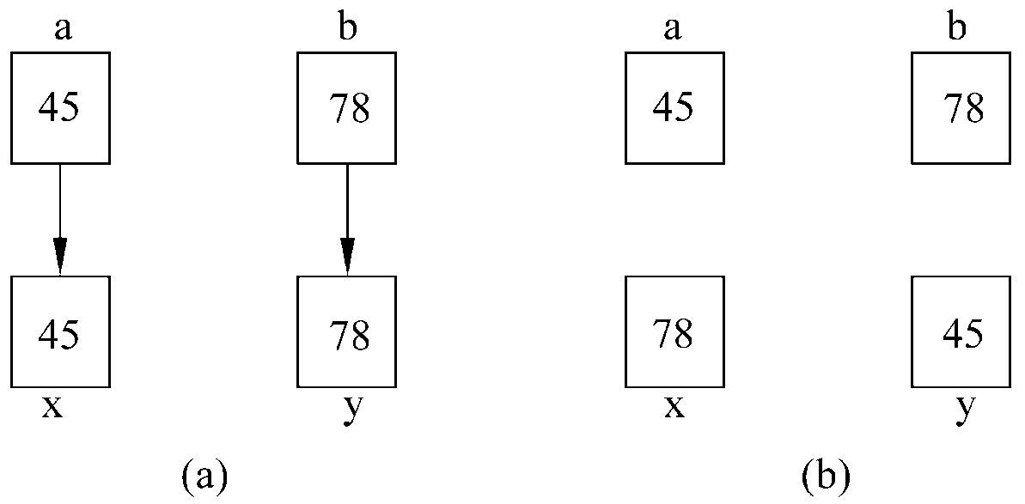
void swap(int x,int y)
{
int temp;
temp=x；
x=y;
y=temp;
}

Slide 53
void swap(int *p1,int *p2)
{
int *temp;
temp=p1;
p1=p2;
p2=temp;
}

Slide 54
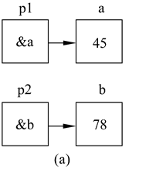
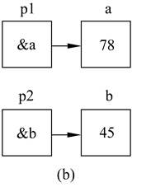
void swap(int *p1,int *p2)
{
int temp;
temp=*p1;
*p1=*p2;
*p2=temp;
}

Slide 55
#include <iostream>
using namespace std;
void swap(………);
int main( )
{
int *pointer_1,*pointer_2,a,b;
cin>>a>>b;
pointer_1=&a;
pointer_2=&b;
if(a<b) swap(pointer_1,pointer_2);
cout<<″max=″<<a<<″ min=″<<b<<endl;
return 0;
}

Slide 56
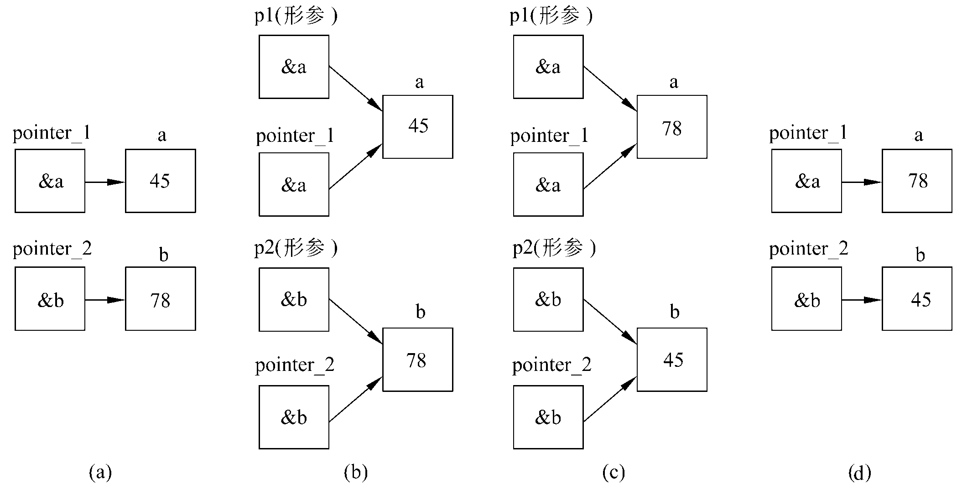

Slide 57
思考
如何利用参数，返回计算结果？
void findmaxandmin(.....)

Slide 58
如何把数组作为函数参数进行传递？
例：用数组保存一些数，将该数组作为参数传递给函数findmin，findmin返回数组中最小的数，在主程序中输出该数。

Slide 59
用指针变量作函数参数接收数组地址
数组名代表数组首元素的地址。用数组名作函数的参数，传递的是数组首元素的地址。
用指针变量作函数形参，同样可以接收从实参传递来的数组首元素的地址(此时，实参是数组名)。

Slide 60
在函数调用时并不存在一个占有存储空间的形参数组，只有指针变量。
实参与形参的结合，有以下4种形式：
实 参 形 参
数组名 数组名
数组名 指针变量
指针变量 数组名
指针变量 指针变量
注意：函数形参不管定义成什么形式(数组or指针)，都被当做是指针来处理。
无法用sizeof(array[0])/sizeof(array)来获取数组元素个数

Slide 61
返回指针值的函数
一个函数可以带回一个整型值、字符值、实型值等，也可以带回指针型的数据，即地址。其概念与以前类似，只是带回的值的类型是指针类型而已。返回指针值的函数简称为指针函数。
定义指针函数的一般形式为
类型名 *函数名（参数表列）;
例如
int* a(int x,int y);
注意：不能返回局部作用域内的数据地址

Slide 62
字符串与指针
1. 用字符数组存放一个字符串
例 定义一个字符数组并初始化，然后输出其中的字符串。
#include <iostream>
using namespace std;
int main( )
{ char str[]=″I love CHINA!″;
cout<<str<<endl;
return 0;
}
运行时输出：
I love CHINA!

Slide 63
2. 用字符指针指向一个字符串
例 定义一个字符指针变量并初始化，然后输出它指向的字符串。
#include <iostream>
using namespace std;
int main( )
{ char *str=″I love CHINA!″;
cout<<str<<endl;
return 0;
}
对字符串中字符的存取，可以用下标方法，也可以用指针方法。
Notes:
这两段程序的区别？前面的可以修改字符串，后面的则是一个指向常量的指针，不可改变。

Slide 64
例 将字符串str1复制为字符串str2。
定义两个字符数组str1和str2，再设两个指针变量p1和p2，分别指向两个字符数组，通过指针变量实现字符的复制。
#include <iostream>
using namespace std;
int main( )
{ char str1[]=″I love CHINA!″,str2[20],*p1,*p2;
p1=str1;p2=str2;
for(;*p1!=′\0′;p1++,p2++) *p2=*p1;
*p2=′\0′;
p1=str1;p2=str2;
cout<<″str1 is: ″<<p1<<endl;
cout<<″str2 is: ″<<p2<<endl;
return 0;
}

Slide 65
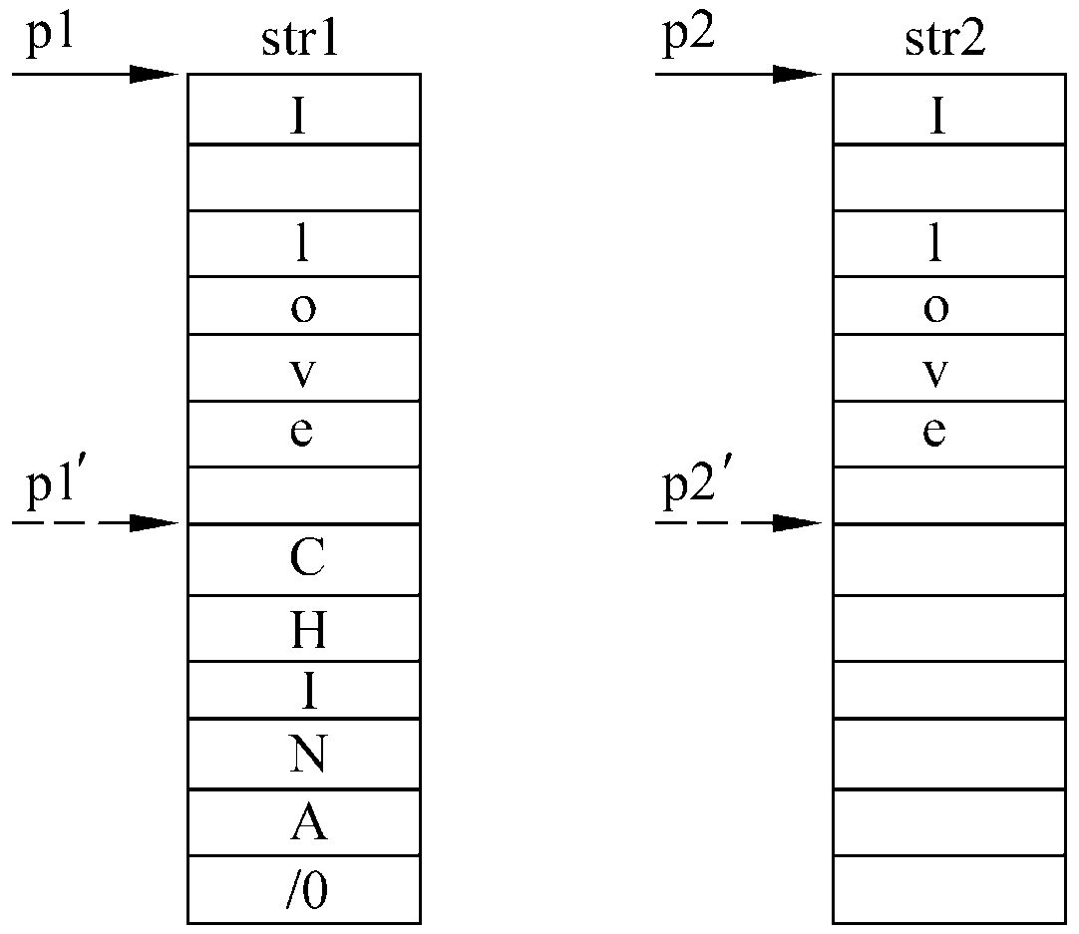
运行结果为
str1 is: I love CHINA!
str2 is: I love CHINA!

Slide 66
空指针值NULL
用于指针变量的初始化。
用于避免野指针。
注意与void*的差别
void* ：空类型指针，不能运算，不能间接引用
任何类型指针都可以给空类型指针赋值，反之不允许，空类型指针可强制类型转换成其他类型指针
常用在函数，当参数or返回值可以是任意类型指针

Slide 67
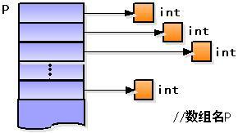
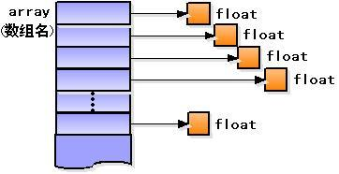
指针数组和数组指针
1)指针数组——数组元素都是指向同一类型的指针。
int* p[10];或int *p[10];
float* array[10];或float *array[10];
例

Slide 68
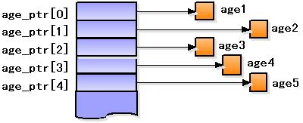
设有定义：int* age_ptr[5];
int age1,age2,age3,age4,age5；
age_ptr[0]=&age1;
age_ptr[1]=&age2;
age_ptr[2]=&age3;
age_ptr[3]=&age4;
age_ptr[4]=&age5;

Slide 69
2)数组指针——指基类型为数组类型的指针。如：
int array[5],*p;
数组名array是指向数组array的指针，简称数组指针。若执行了“p=array;”或“p=&array[0];”，指针p也成了数组指针。

Slide 70
指向指针的指针
name是一个指针数组，它的每一个元素是一个指针型数据(其值为地址)，分别指向不同的字符串。数组名name代表该指针数组首元素的地址。name+i是name[i]的地址。由于name[i]的值是地址(即指针)，因此name+i就是指向指针型数据的指针。还可以设置一个指针变量p，它指向指针数组的元素。p就是指向指针型数据的指针变量。

Slide 71
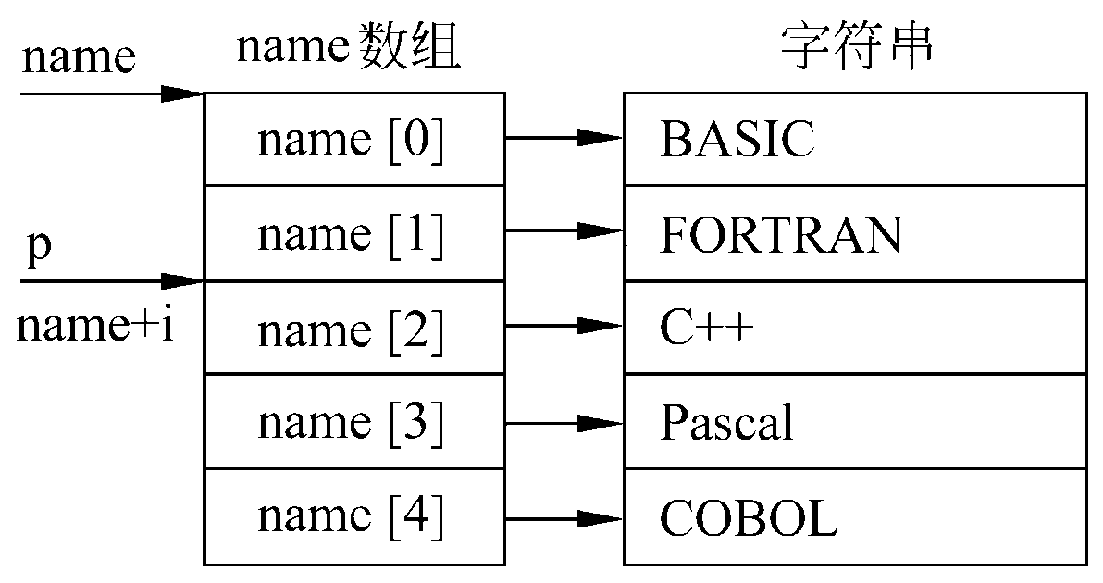
怎样定义一个指向指针数据的指针变量呢？
如下： char *(*p);
可写成
char **p;

Slide 72
例 指向字符型数据的指针变量。
#include <iostream>
using namespace std;
int main( )
{ char **p; //定义指向字符指针数据的指针变量p
char *name[]={″BASIC″,″FORTRAN″,″C++″,″Pascal″,″COBOL″};
p=name+2;
cout<<*p<<endl; //输出name[2]指向的字符串
cout<<**p<<endl; //输出name[2]指向的字符串中的第一个字符
}
运行结果为
C++
C
指针数组的元素也可以不指向字符串，而指向整型数据或单精度型数据等。

Slide 73
命令行参数
主函数也可以带参数
其参数在调用该程序时从命令行输入
int main(int argc, char* argv[])
argc自动计算参数个数(输入时不必显式给出)
argv中保存所有参数

Slide 74
练习
编写程序，将用户输入的n个整数存放到数组a中，n由用户指定。然后利用指针操作依次输出该数组每个元素的值。
编写程序，利用指针操作，编写一个函数将字符串反序，在主函数中调用该函数将用户输入的一个字符串反序输出。

